Slide 1
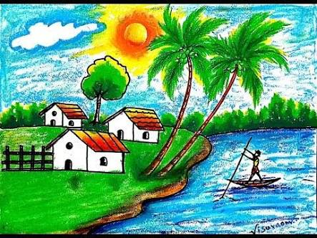
স্বাগতম

Slide 2
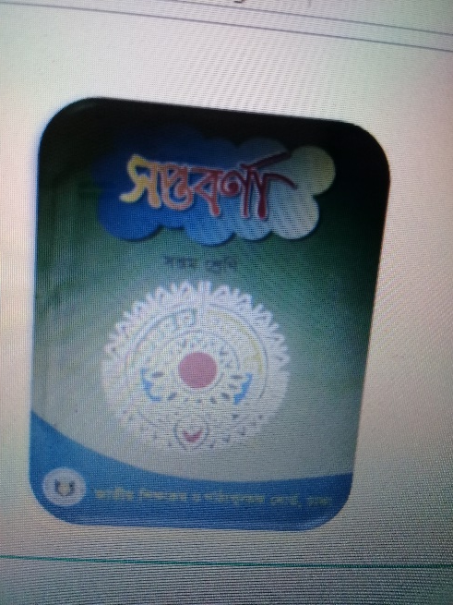
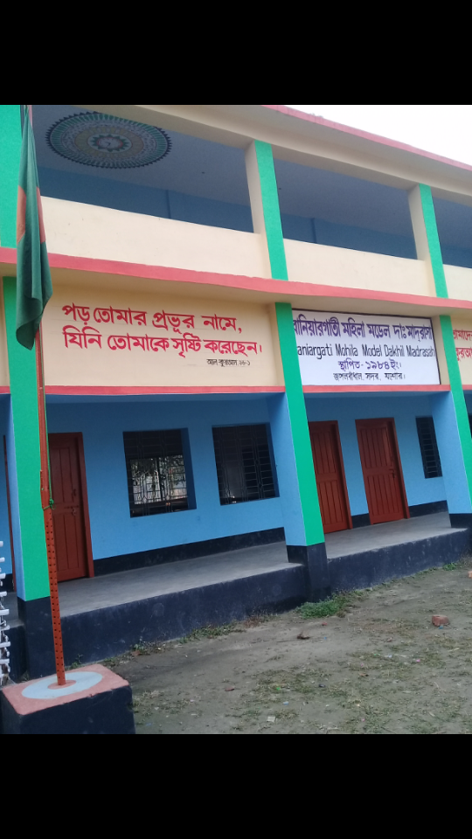
পরিচয়
শাহিনা আফরোজ
সহকারি শিক্ষক
শ্রেনী-৭ম
বিষয়-বাংলা
কবিতা-নতুন দেশ
বানিয়ারগাতি মহিলা মডেল দাখিল মাদ্রাসা
সময়-৪০মিনিট

Slide 3
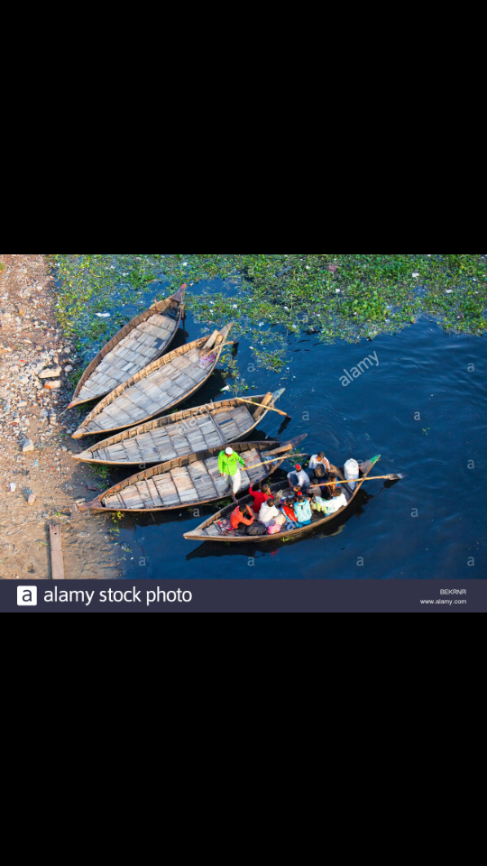
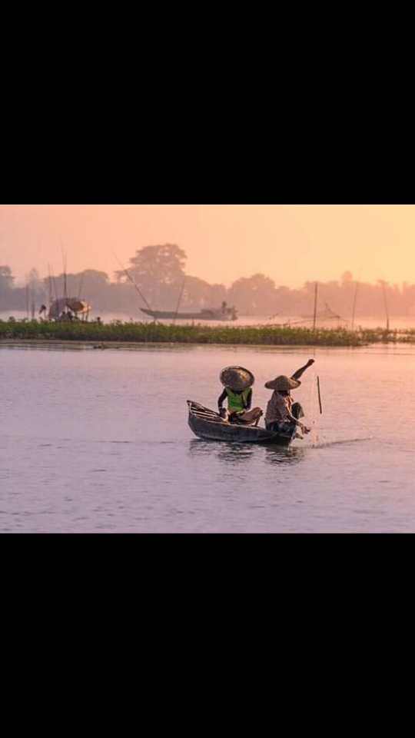
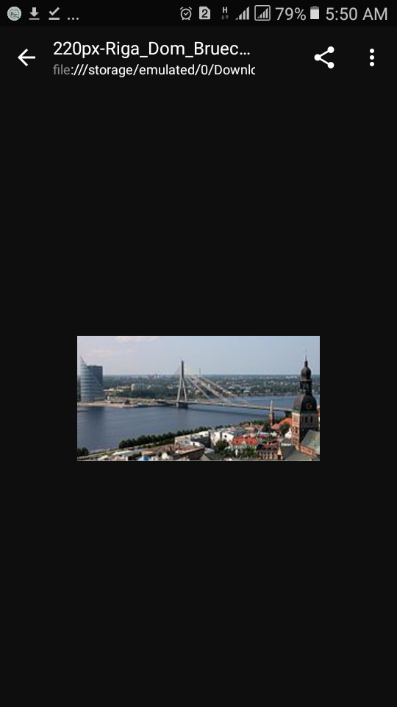

Slide 4
নতুন দেশ
রবীন্দ্রনাথ ঠাকুর

Slide 5
শিখন ফল
এই পাঠে শিক্ষার্থীরা-
কবি পরিচিতি বলতে পারবে।
নতুন শব্দার্থ মাঝনদী,পাহাড়, ভাটা এর সঠিক শব্দার্থ দিয়ে বাক্য গঠন করতে পারবে।
এ দেশের মানুষের মনোভাব কেমন তা বর্ণনা করতে পারবে।

Slide 6
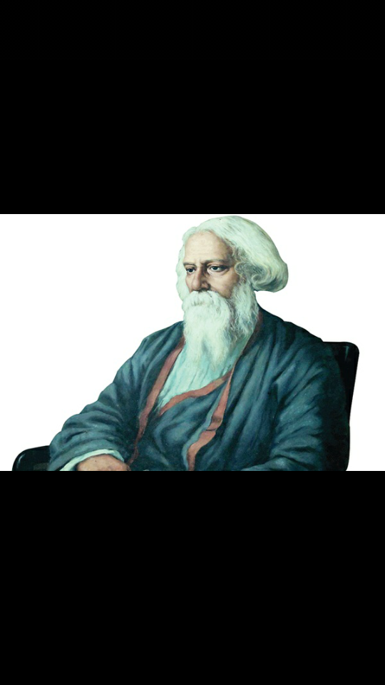
কবি পরিচিতি
নোবেল পুরস্কার
১৯১৩ খ্রিষ্টাব্দে
জন্ম-১৮৬১ খ্রিষ্টাব্দে
মৃ্ত্যু-১৯৪১ খ্রিষ্টাব্দে
ছোটগল্প রচয়িতা
ভিকারিনী
সর্বশেষ ছোটগল্প
মুসলমানির গল্প
নাটোকগুলো
রাজা,ডাকঘর
অচলায়তন
উপন্যাসগুলো
চোখেরবালি,গোরা
শেষের কবিতা
রবীন্দ্রনাথ ঠাকুর

Slide 7
একক কাজ
কবি রবীন্দ্রনাথ ঠাকুরের জীবনী সম্পর্কে ৫টি বাক্য লেখ।

Slide 8
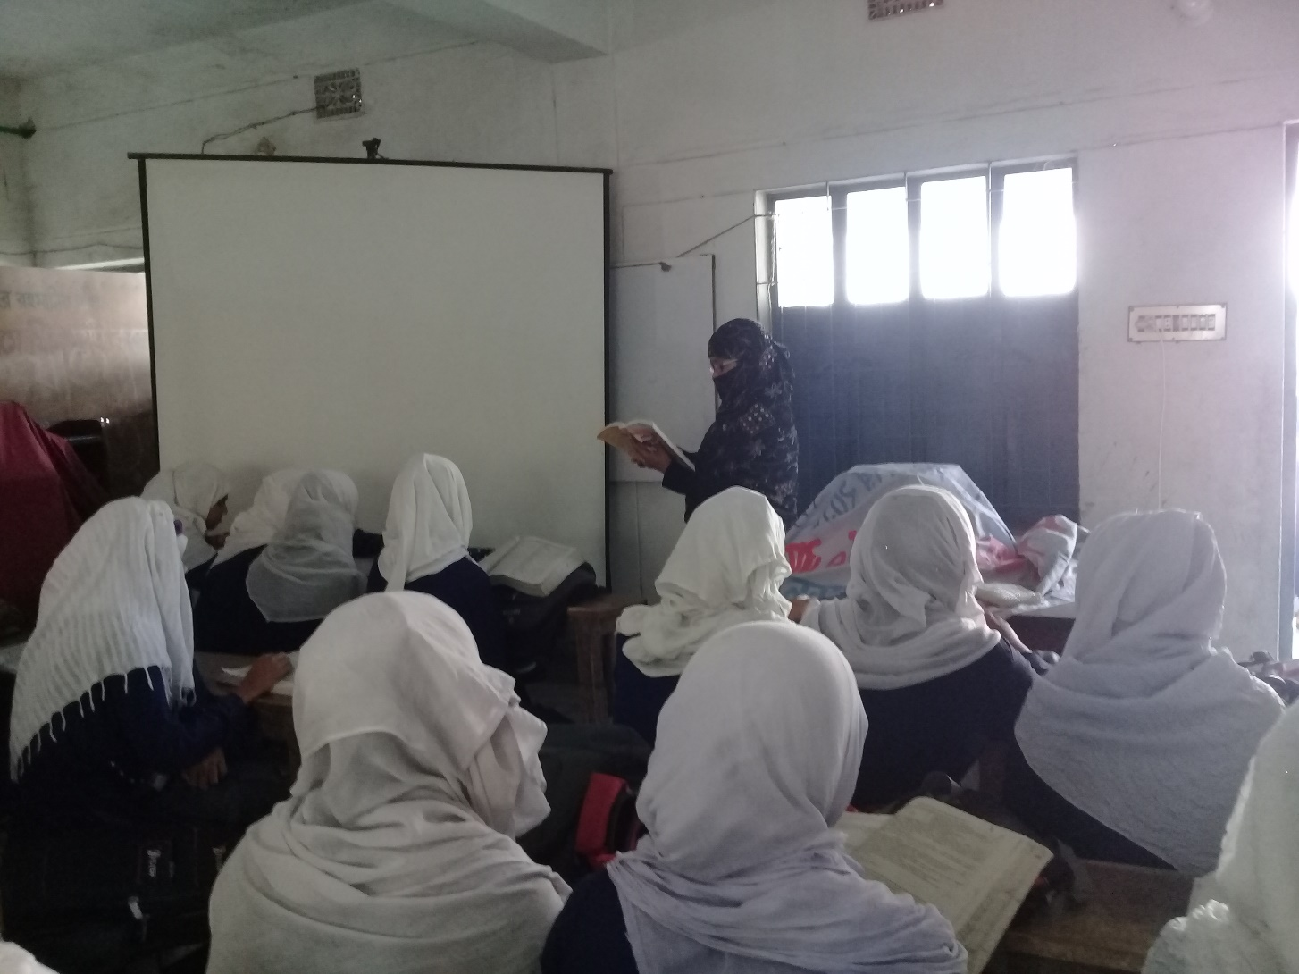
আদর্শ পাঠ

Slide 9
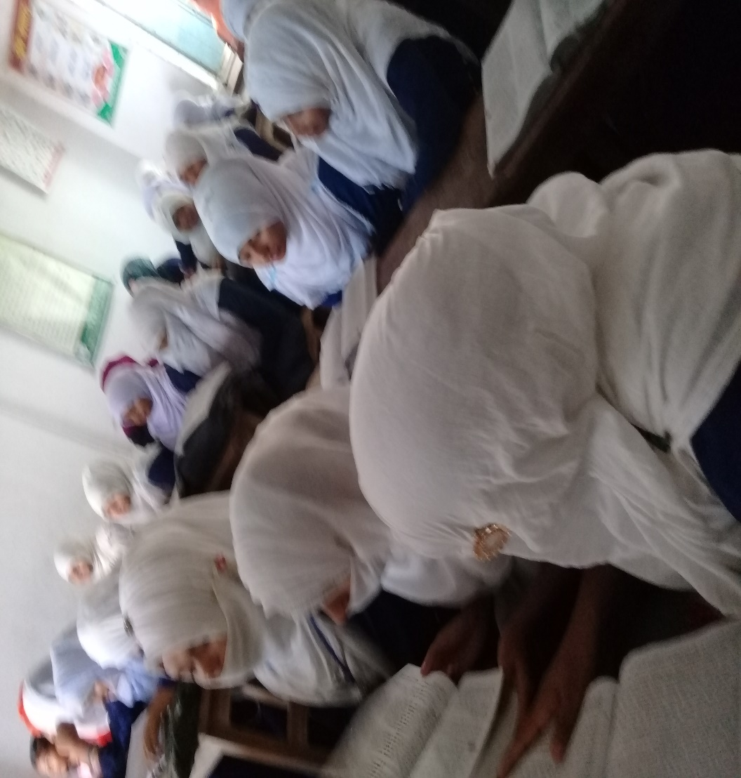
সরব পাঠ

Slide 10
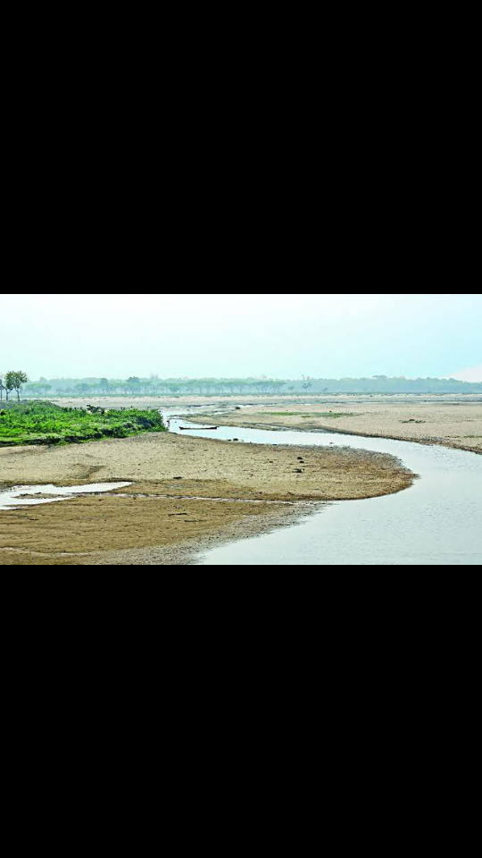
নতুন শব্দ ও বাক্য গঠন
মাঝ নদী
নদীর মাঝখান। মাঝ নদীতে নৌকা দেখা যাচ্ছে।
চাঁদ ও সূর্যের শক্তির আকর্ষণে নদীতে বেড়ে ওঠা জল কমে যাওয়াকে ভাটা বলে।
ভাটা

Slide 11
নতুন দেশ
রবীন্দ্রনাথ ঠাকুর

Slide 12
নদীর ঘাটের কাছে
নৌকা বাধা আছে,

Slide 13
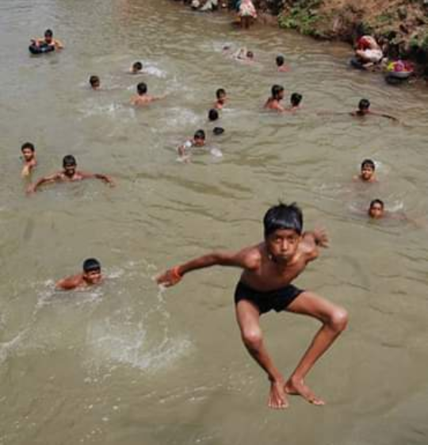
নাইতে যখন যাই, দেখি সে
জলের ঢেউয়ে নাচে।

Slide 14
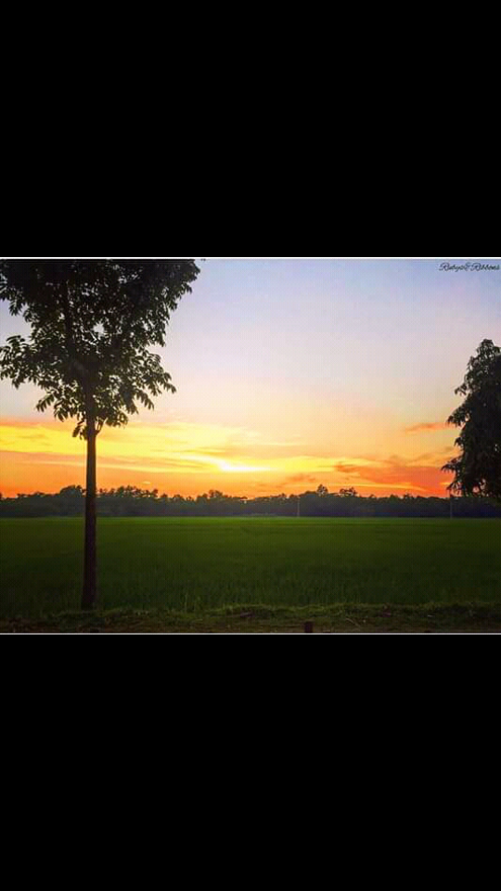
আজ গিয়ে সেইখানে
দেখি দূরের পানে
মাঝনদীতে নৌকা, কোথায়
চলে ভাটার টানে।

Slide 15
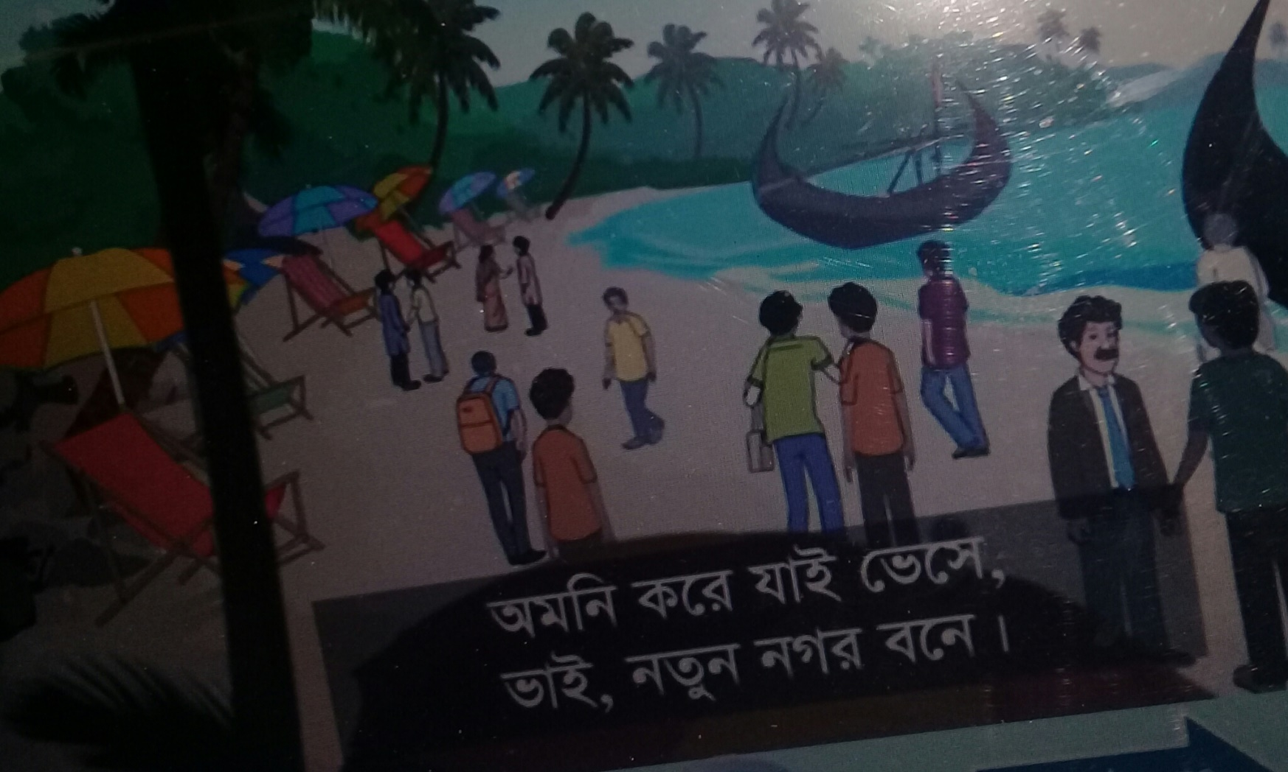
থাকি ঘরের কোণে,
সাধ জাগে মোর মনে,
অমনি করে যাই ভেসে, ভাই,
নতুন নগর বনে।

Slide 16
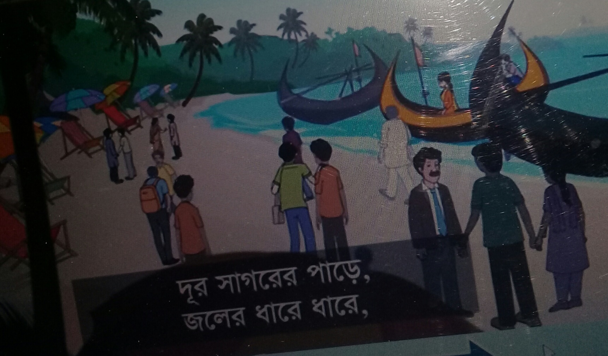
দূর সাগরের পাড়ে
জলের ধারে ধারে,

Slide 17
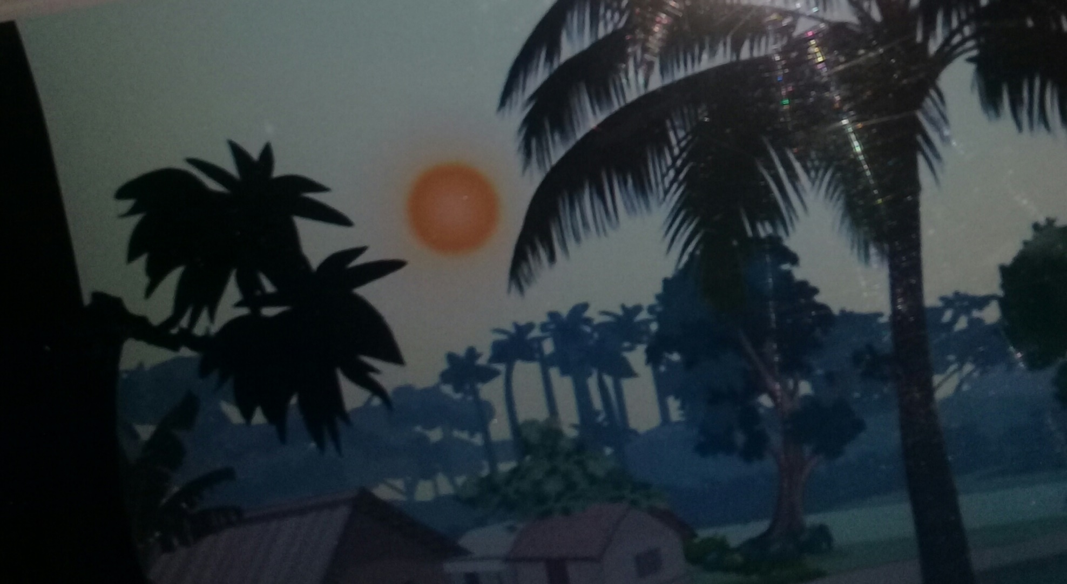
নারিকেলের বনগুলি সব
দাড়িয়ে সারে সারে।

Slide 18
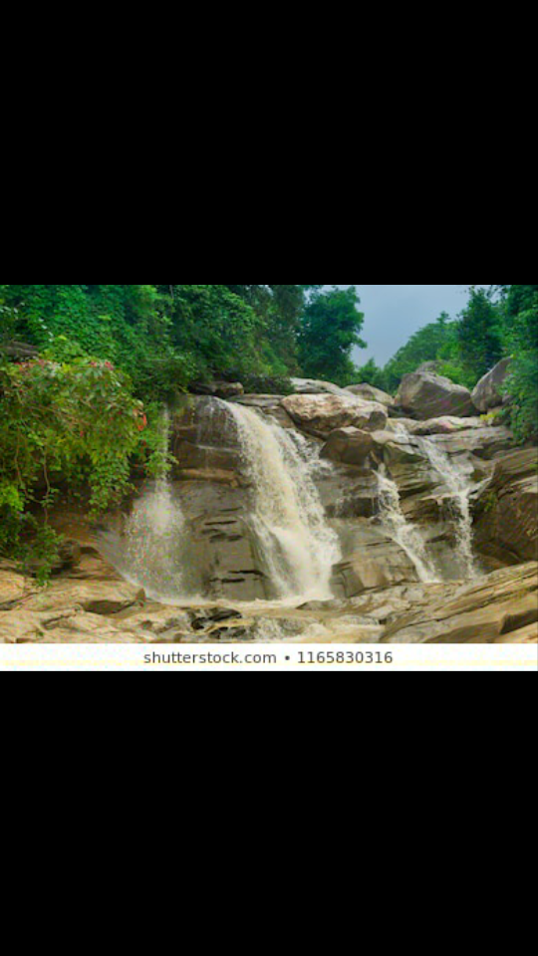
পাহাড়- চূড়া সাজে
নীল আকাশের মাঝে,

Slide 19
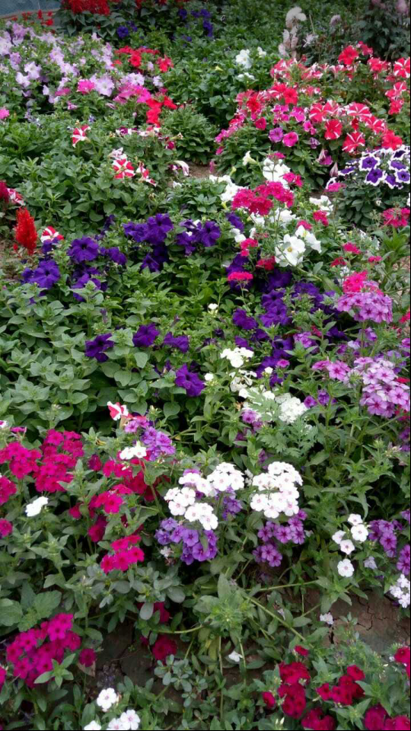
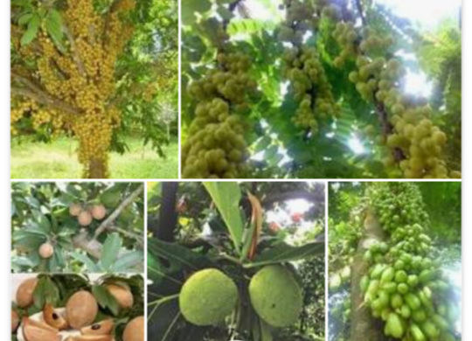
কোন সে বনের তলে
নতুন ফুলে ফলে

Slide 20
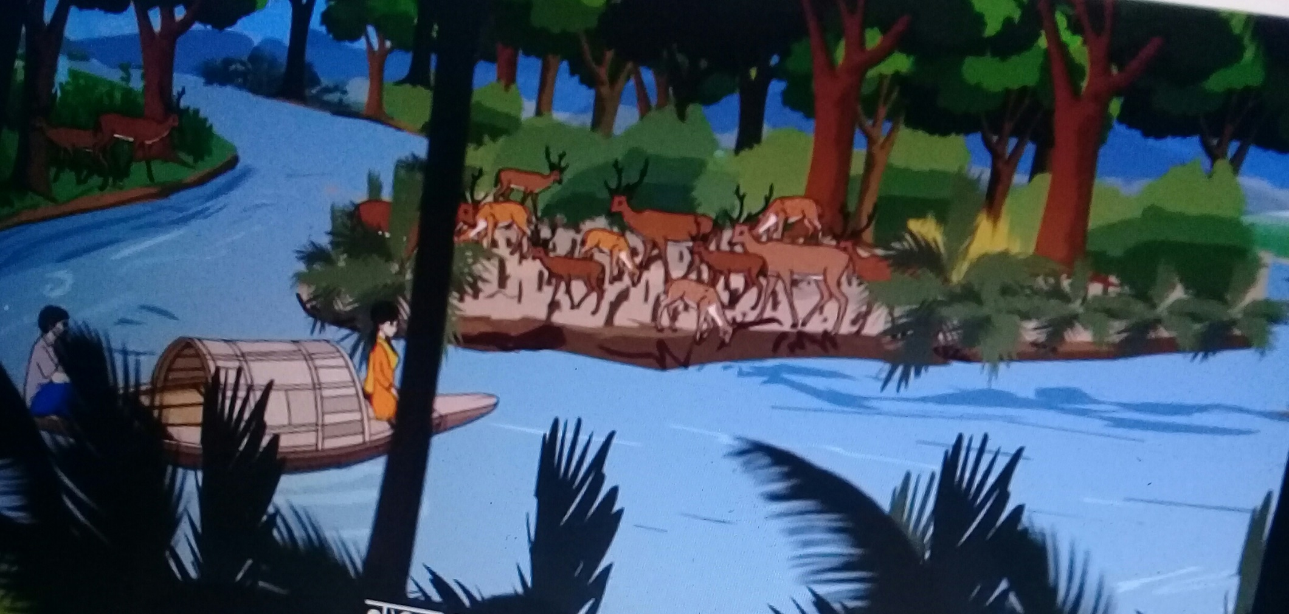
নতুন নতুন পশু কত
বেড়ায় দলে দলে।

Slide 21
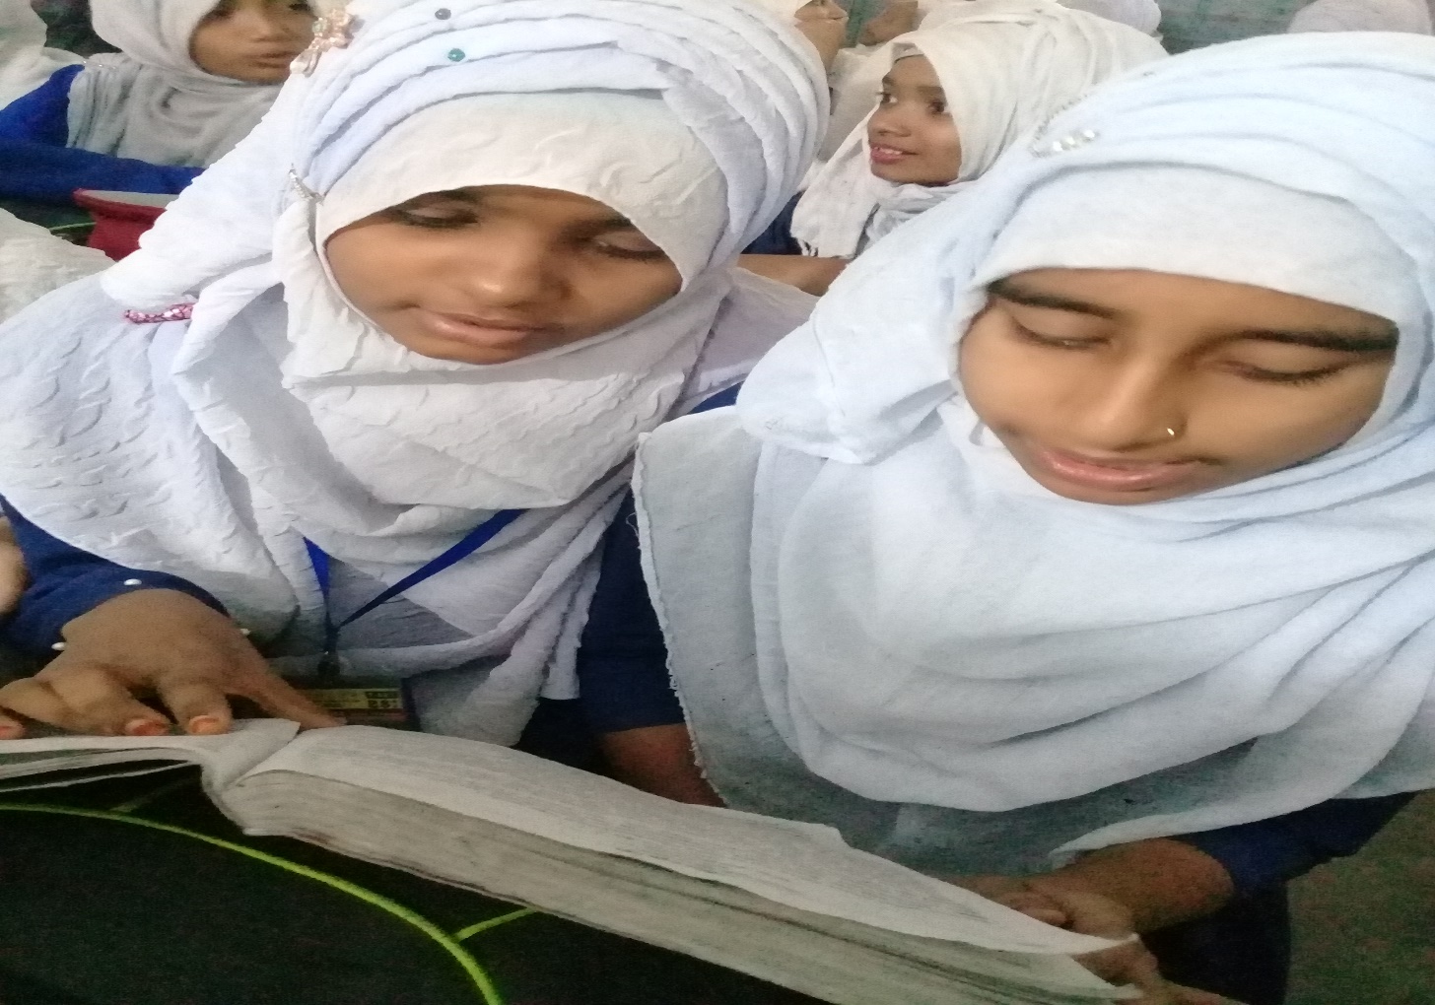
জোড়ায় কাজ
এ দেশের মানুষের মনোভাব কেমন হতে পারে তা জোড়ায় আলোচনা করে ৫টি বাক্যে লেখ।

Slide 22
নতুন দেশ- নদীতে নৌকা চলে,সুন্দর প্রকৃতি দেখলে মন ভরে যায়।

Slide 23
নীল আকাশ-সবুজ প্রকৃতি দেখে মন ভরে যায়।

Slide 24
মূল্যায়ন
সঠিক উত্তরের জন্য ক্লিক।
রবীন্দ্রনাথ ঠাকুর কত সালে জন্ম গ্রহন করেন।
ক- ১৮৬১ সালে
খ- ১৮৫১ সালে
গ- ১৮৯১ সালে
ঘ- ১৮৪৩ সালে

Slide 25
মূল্যায়ন
সঠিক উত্তরের জন্য ক্লিক
জলের ধারে কী দাড়িয়ে আছে?
ক- নতুন নগর
খ-পাহাড় চূড়া
গ-নারিকেল বন
ঘ- নতুন পশু

Slide 26
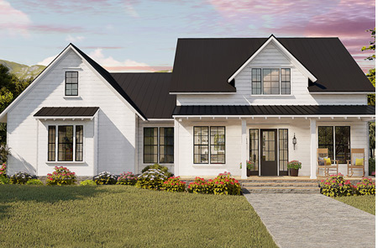
বাড়ির কাজ
আমরা পারি গড়তে সবুজ প্রকৃতি। এ বিষয়ে ১০ লাইন ১টি প্রতিবেদন লিখে আনবে।

Slide 27
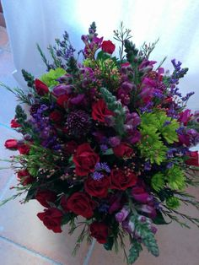
ধন্যবাদ

